Slide 1
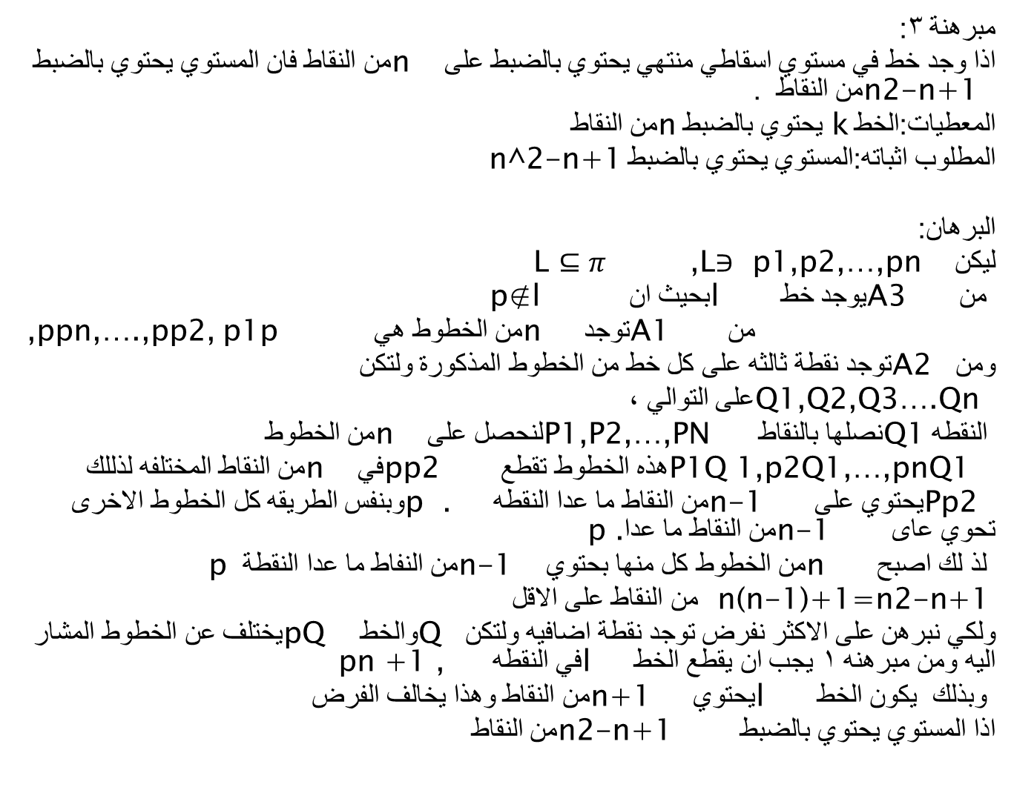
مبرهنة 3:
اذا وجد خط في مستوي اسقاطي منتهي يحتوي بالضبط على n من النقاط فان المستوي يحتوي بالضبط n2-n+1 من النقاط .
المعطيات:الخط k يحتوي بالضبط nمن النقاط
المطلوب اثباته:المستوي يحتوي بالضبط n^2-n+1
البرهان:
ليكن L $⊆π$ ,L$∋$ p1,p2,…,pn
من A3 يوجد خط l بحيث ان p∉l
من A1 توجد n من الخطوط هي ,ppn,….,pp2, p1p
ومن A2 توجد نقطة ثالثه على كل خط من الخطوط المذكورة ولتكن
Q1,Q2,Q3….Qn على التوالي ,
النقطه Q1نصلها بالنقاط P1,P2,…,PN لنحصل على n من الخطوط
P1Q 1,p2Q1,…,pnQ1 هذه الخطوط تقطع pp2 في n من النقاط المختلفه لذللك
Pp2 يحتوي على n-1 من النقاط ما عدا النقطه p . وبنفس الطريقه كل الخطوط الاخرى تحوي عاى n-1 من النقاط ما عداp .
لذ لك اصبح n من الخطوط كل منها بحتوي n-1 من النفاط ما عدا النقطة p
n(n-1)+1=n2-n+1 من النقاط على الاقل
ولكي نبرهن على الاكثر نفرض توجد نقطة اضافيه ولتكن Q والخط pQ يختلف عن الخطوط المشار اليه ومن مبرهنه 1 يجب ان يقطع الخط l في النقطه pn +1 ,
وبذلك يكون الخط l يحتوي n+1 من النقاط وهذا يخالف الفرض
اذا المستوي يحتوي بالضبط n2-n+1 من النقاط

Slide 2
الرسم للمبرهنة
P
Q1 Q2 Qn
Pn P1 P2

Slide 3
نتيجه:اذا وجدخط في مستوي اسقاطي منته يحتوي بالضبط على n من النقاط فان اي خط اخر يحتوي بالضبط n
المستوي التالفي (Affine plane)
يتكون المستوي α من مجموعة من النقاط ومجموعة جزئيه تدعى الخطوط وسنرمز للنقاط باحرف كبيرة وللخطوط باحرف صغيرة
مجموعه البديهيات:
A1 اي نقطتين مختلفتين في α يحتويهما خط واحد فقط.
A2 كل خط يحتوي على ثلاث نقاط في الأقل .
A3 أذا كان l خط في α فأنه توجد في الاقل نقطة A بحيث أن A∉l
A4 أذا كان l خط و A نقطة بحيث ان A∉l فأنه يوجد خط واحد فقط m يحتوي A بحيث أن : - l∩m=∅
A5 يوجد في الأقل خط واحد α .
تعريف :- يقال لخطين مختلفين l , m أنهما متوازيان أذا كان l∩m=∅
من التعريف يمكن صياغة A4 كالاتي:
اذا كان l خط و A نقطه بحيث ان A∉ l انه يوجد خط واحد فقط m يمرمن
A ويوازي l

Slide 4
مبرهنه 4:
اي خطين في المستوي التالفي يشتركان في نقطه واحدة على الاكثر
المعطيات:ليكن l,mخطان مختلفان في المستوي التالفي x
المطلوب اثباته يشتركان في نقطة واحدة على الاكثر
البرهان:
نفرض العبارة ليست صحيحة اي يوجد خطان مختلفان l≠ m
يشتركان بنقطتين x,yوهذا يناقض A1 Y
مبرهنه 5:
اذا قطع خط احد خطين متوازيين في المستوي التالفي فانه يقطع الاخر
المعطيات:ليكنl,kمستقيمان متوازيان وان k,mيتقاطعان بالنقطة P
المطلوب اثباته :m,l يتقاطعان

Slide 5
البرهان
نفرض العبارة خاطئة اي ان الخطان l,m متوازيان من النقطة Pاذا اصبح من النقطة P الخطان k,m يوازيان l من نقطة P وهذا يخالف بديهية 4 اذا فرضيتنا خاطئة اي يجب ان يكون m,l متقاطعين
p k m P
m k
l l

